Slide 1

Tập đọc
Ăng – co Vát

Slide 2


KHỞI ĐỘNG
Đọc bài thơ
Dòng sông mặc áo

Slide 3

Dòng sông mặc áo
Dòng sông mới điệu làm sao
Nắng lên mặc áo lụa đào thướt tha
Trưa về trời rộng bao la
Áo xanh sông mặc như là mới may
Chiều trôi thơ thẩn áng mây
Cài lên màu áo hây hây ráng vàng
Đêm thêu trước ngực vầng trăng
Trên nền nhung tím trăm ngàn sao lên
Khuya rồi, sông mặc áo đen
Nép trong rừng bưởi, lặng yên đôi bờ...
Sáng ra thơm đến ngẩn ngơ
Dòng sông đã mặc bao giờ, áo hoa?
Ngước lên bỗng gặp la đà
Ngàn hoa bưởi trắng nở nhòa áo ai…

Slide 4

Nêu nội dung bài thơ ?
* Nội dung: Bài thơ ca ngợi vẻ đẹp của dòng sông quê hương.

Slide 5
Ăng-co Vát
Ăng-co Vát là một công trình kiến trúc và điêu khắc tuyệt diệu của nhân dân Cam-pu-chia được xây dựng từ đầu thế kỉ XII.
Khu đền chính gồm ba tầng với những ngọn tháp lớn. Muốn thăm hết khu đền chính phải đi qua ba tầng hành lang dài gần 1500 mét và vào thăm 398 gian phòng. Suốt cuộc dạo xem kì thú đó, du khách sẽ cảm thấy như lạc vào thế giới của nghệ thuật chạm khắc và kiến trúc cổ đại. Đây, những cây tháp lớn được dựng bằng đá ong và bọc ngoài bằng đá nhẵn. Đây, những bức tường buồng nhẵn bóng như mặt ghế đá, hoàn toàn được ghép bằng những tảng đá lớn đẽo gọt vuông vức và lựa ghép vào nhau kín khít như xây gạch vữa.
Toàn bộ khu đền quay về hướng tây. Lúc hoàng hôn, Ăng-co Vát thật huy hoàng. Mặt trời lặn, ánh sáng chiếu soi vào bóng tối cửa đền. Những ngọn tháp cao vút ở phía trên, lấp loáng giữa những chùm lá thốt nốt xòa tán tròn vượt lên hẳn những hàng muỗm già cổ kính. Ngôi đền cao với những thềm đá rêu phong, uy nghi kì lạ, càng cao càng thâm nghiêm dưới ánh trời vàng, khi đàn dơi bay tỏa ra từ các ngách.
Theo NHỮNG KÌ QUAN THẾ GIỚI

Slide 6
Bài có mấy đoạn?
Luyện đọc:
- Đoạn 1: Từ đầu…đầu thế kỉ XII
- Đoạn 2: Khu đền chính…..xây gạch vữa.
- Đoạn 3: Phần còn lại

Slide 7
Ăng-co Vát
Ăng-co Vát là một công trình kiến trúc và điêu khắc tuyệt diệu của nhân dân Cam-pu-chia được xây dựng từ đầu thế kỉ XII.
Khu đền chính gồm ba tầng với những ngọn tháp lớn. Muốn thăm hết khu đền chính phải đi qua ba tầng hành lang dài gần 1500 mét và vào thăm 398 gian phòng. Suốt cuộc dạo xem kì thú đó, du khách sẽ cảm thấy như lạc vào thế giới của nghệ thuật chạm khắc và kiến trúc cổ đại. Đây, những cây tháp lớn được dựng bằng đá ong và bọc ngoài bằng đá nhẵn. Đây, những bức tường buồng nhẵn bóng như mặt ghế đá, hoàn toàn được ghép bằng những tảng đá lớn đẽo gọt vuông vức và lựa ghép vào nhau kín khít như xây gạch vữa.
Toàn bộ khu đền quay về hướng tây. Lúc hoàng hôn, Ăng-co Vát thật huy hoàng. Mặt trời lặn, ánh sáng chiếu soi vào bóng tối cửa đền. Những ngọn tháp cao vút ở phía trên, lấp loáng giữa những chùm lá thốt nốt xòa tán tròn vượt lên hẳn những hàng muỗm già cổ kính. Ngôi đền cao với những thềm đá rêu phong, uy nghi kì lạ, càng cao càng thâm nghiêm dưới ánh trời vàng, khi đàn dơi bay tỏa ra từ các ngách.
Theo NHỮNG KÌ QUAN THẾ GIỚI

Slide 8
Luyện đọc
Ăng-co Vát
muỗm
nhẵn
lấp loáng
Câu dài:
Đây, những bức tường buồng nhẵn bóng như mặt ghế đá, hoàn toàn được ghép bằng những tảng đá lớn đẽo gọt vuông vức và lựa ghép vào nhau kín khít như xây gạch vữa.
/
/

Slide 9
Ăng-co Vát
Ăng-co Vát là một công trình kiến trúc và điêu khắc tuyệt diệu của nhân dân Cam-pu-chia được xây dựng từ đầu thế kỉ XII.
Khu đền chính gồm ba tầng với những ngọn tháp lớn. Muốn thăm hết khu đền chính phải đi qua ba tầng hành lang dài gần 1500 mét và vào thăm 398 gian phòng. Suốt cuộc dạo xem kì thú đó, du khách sẽ cảm thấy như lạc vào thế giới của nghệ thuật chạm khắc và kiến trúc cổ đại. Đây, những cây tháp lớn được dựng bằng đá ong và bọc ngoài bằng đá nhẵn. Đây, những bức tường buồng nhẵn bóng như mặt ghế đá, hoàn toàn được ghép bằng những tảng đá lớn đẽo gọt vuông vức và lựa ghép vào nhau kín khít như xây gạch vữa.
Toàn bộ khu đền quay về hướng tây. Lúc hoàng hôn, Ăng-co Vát thật huy hoàng. Mặt trời lặn, ánh sáng chiếu soi vào bóng tối cửa đền. Những ngọn tháp cao vút ở phía trên, lấp loáng giữa những chùm lá thốt nốt xòa tán tròn vượt lên hẳn những hàng muỗm già cổ kính. Ngôi đền cao với những thềm đá rêu phong, uy nghi kì lạ, càng cao càng thâm nghiêm dưới ánh trời vàng, khi đàn dơi bay tỏa ra từ các ngách.
Theo NHỮNG KÌ QUAN THẾ GIỚI

Slide 10
GIẢI NGHĨA TỪ
Kiến trúc:
nghệ thuật thiết kế, xây dựng nhà cửa, thành lũy.

Slide 11
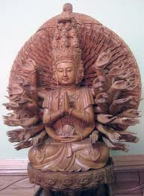
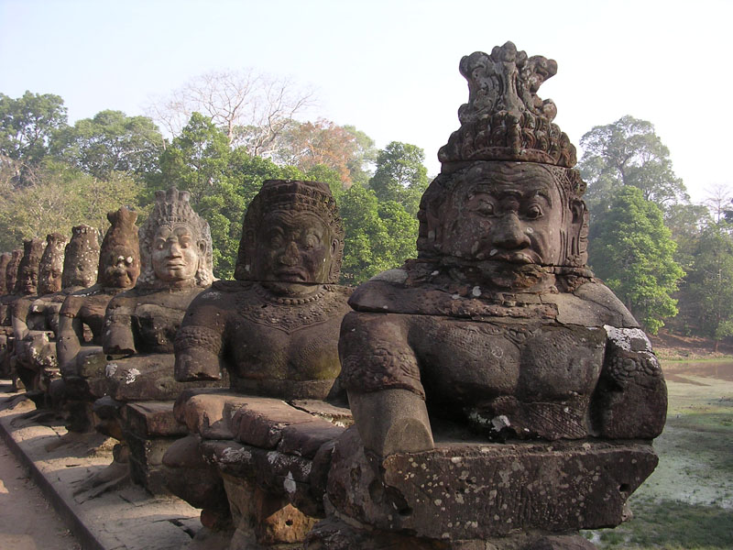
Điêu khắc: nghệ thuật chạm trổ trên gỗ, đá…
Gỗ
Đá

Slide 12
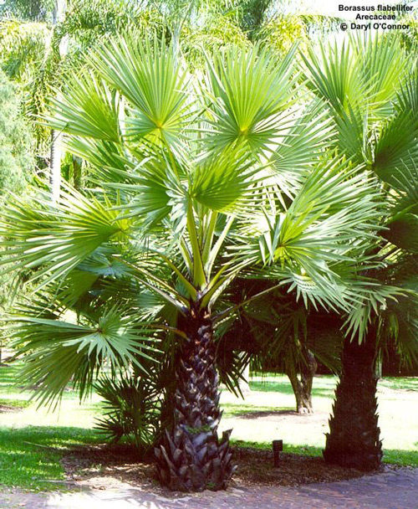
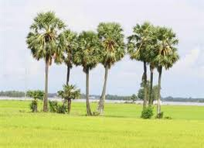
Cây thốt nốt: cây cùng họ với dừa, thân thẳng và cao, lá hình quạt.

Slide 13


Slide 14
Tìm hiểu bài:
S
Đ
Đoạn 1 cho em biết điều gì?
Giới thiệu chung về đất nước Cam-pu-chi
Giới thiệu chung về ngôi đền Ăng-co Vát

Slide 15
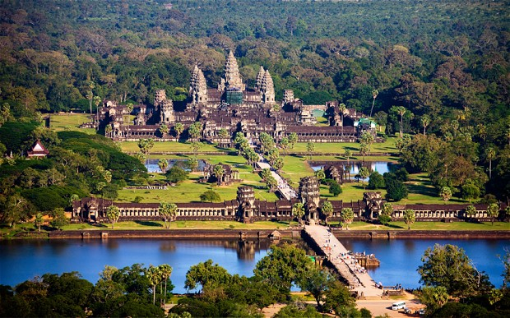

Slide 16
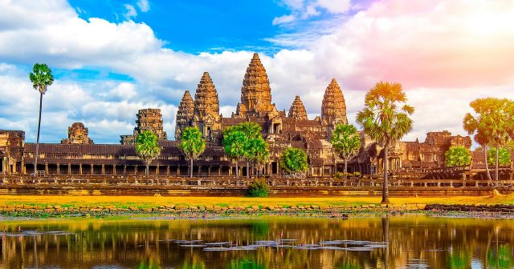

Slide 17

Tìm hiểu bài:
Khu đền chính đồ sộ như thế nào?

Slide 18
KHU ĐỀN CHÍNH
Những ngọn tháp lớn
Ba tầng hành lang dài gần 1500m
398
gian phòng
đồ sộ

Slide 19
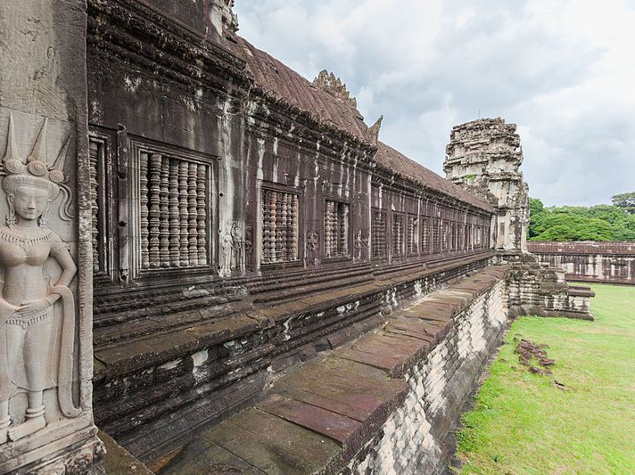
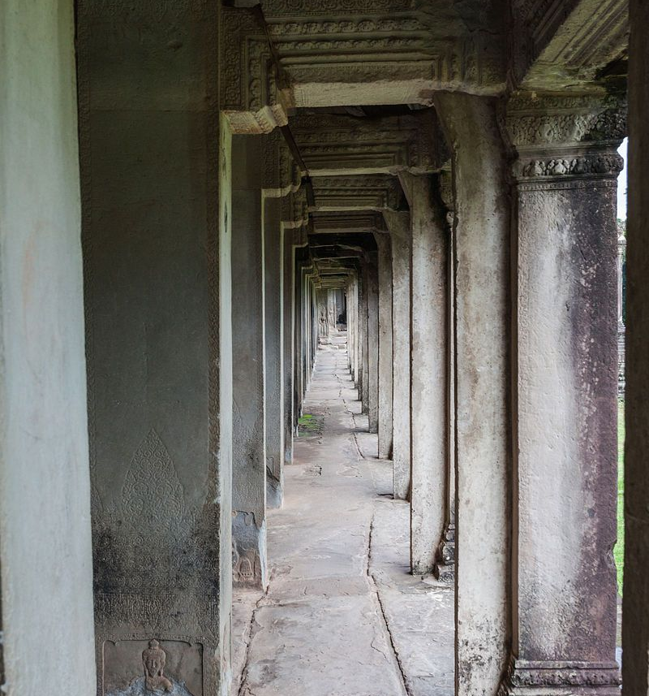

Slide 20
Tìm hiểu bài:
Khu đền chính được xây dựng kì công như thế nào?

Slide 21
KHU ĐỀN CHÍNH
Những cây tháp lớn bằng đá ong bọc ngoài bằng đá nhẵn
Tường buồng bằng những tảng đá lớn, ghép kín khít
kì công

Slide 22
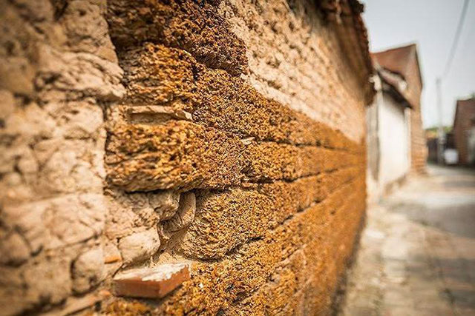

Slide 23
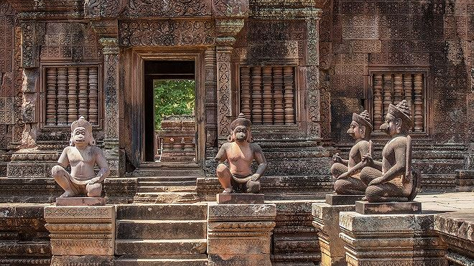

Slide 24
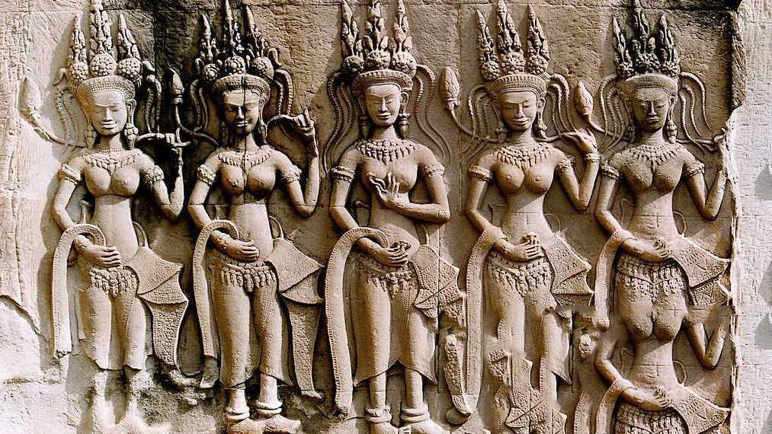

Slide 25
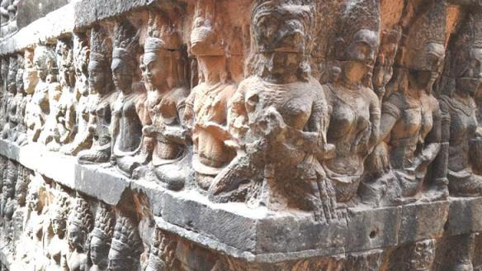

Slide 26
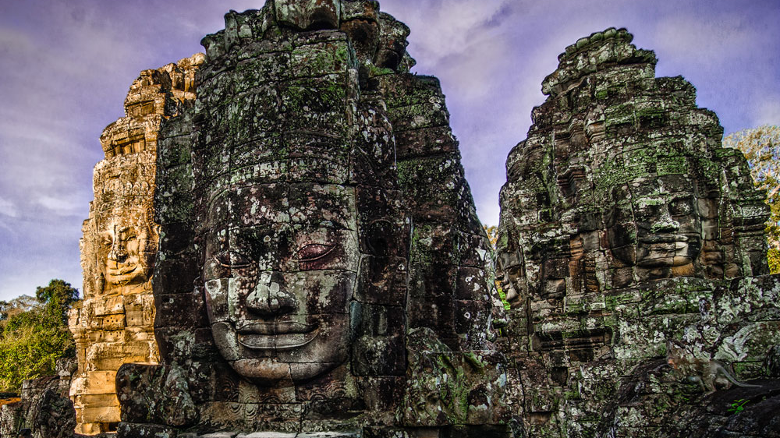

Slide 27
Tìm hiểu bài:
Câu 4: Du khách cảm thấy như thế nào khi thăm Ăng-co Vát?
Lạc vào thế giới của truyện cổ tích.
A
Lạc vào thế giới nghệ thuật chạm khắc và kiến trúc cổ đại
B
Lạc vào mê cung của những tảng
đá nhẵn bóng như mặt ghế đá.
C

Slide 28
KHU ĐỀN CHÍNH
Những ngọn tháp lớn
Ba tầng hành lang dài gần 1500m
398
gian phòng
Những cây tháp lớn bằng đá ong bọc ngoài bằng đá nhẵn
Tường buồng bằng những tảng đá lớn, ghép kín khít
đồ sộ
kì công
Thế giới nghệ thuật chạm khắc và kiến trúc cổ đại

Slide 29
Tìm hiểu bài:
Đoạn 3 tả cảnh khu đền vào thời gian nào?
Lúc bình minh
A
B
Lúc giữa trưa
Lúc hoàng hôn
C

Slide 30
Tìm hiểu bài:
Phong cảnh khu đền vào lúc hoàng hôn có gì đẹp?
Ánh sáng chiếu soi vào bóng tối cửa đền
Những ngọn tháp cao vút, giữa những chùm lá thốt nốt xòa tán tròn
Ngôi đền cao với thềm đá rêu phong.

Slide 31
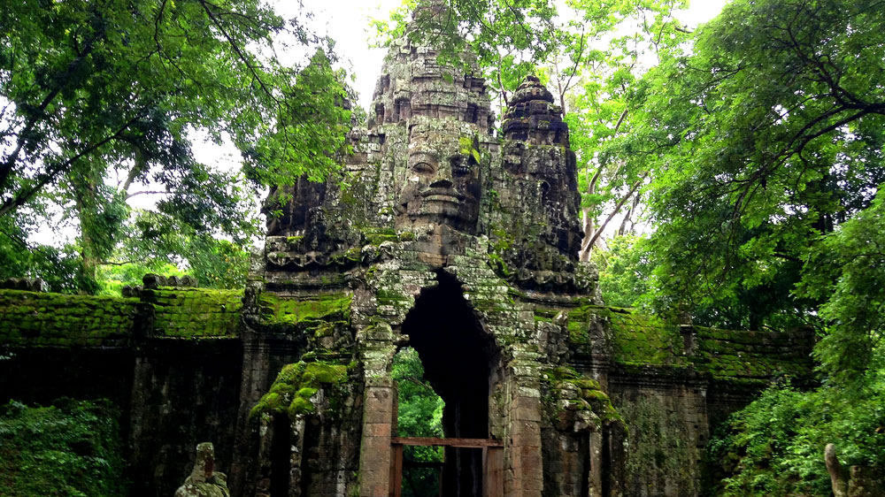

Slide 32
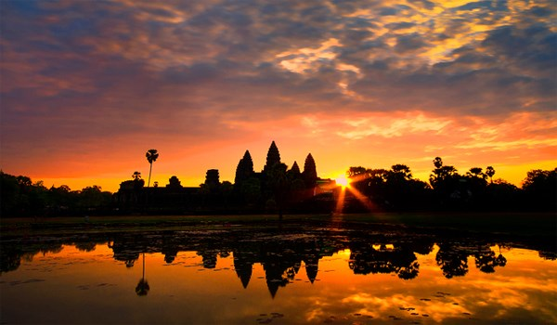

Slide 33
Nội dung
Ca ngợi Ăng-co Vát, một công trình kiến trúc và điêu khắc tuyệt diệu của nhân dân Cam-pu-chia

Slide 34
LUYỆN ĐỌC DIỄN CẢM
Bài văn đọc với giọng chậm rãi, tình cảm kính phục, ngưỡng mộ Ăng-co Vát, một công trình kiến trúc và có điêu khắc tuyệt diệu.

Slide 35
LUYỆN ĐỌC DIỄN CẢM
Toàn bộ khu đền quay về hướng tây. Lúc hoàng hôn, Ăng-co Vát thật huy hoàng. Mặt trời lặn, ánh sáng chiếu soi vào bóng tối cửa đền. Những ngọn tháp cao vút ở phía trên, lấp loáng giữa những chùm lá thốt nốt xòa tán tròn vượt lên hẳn những hàng muỗm già cổ kính. Ngôi đền cao với những thềm đá rêu phong, uy nghi kì lạ, càng cao càng thâm nghiêm dưới ánh trời vàng, khi đàn dơi bay tỏa ra từ các ngách.
/

Slide 36
Xin cảm ơn quý thầy cô và
các em đã tham dự tiết học

